Slide 1
MODASIA
ENRICO FARIÑA
OPEN DATA
2022

Slide 2

PROPUESTA
EXCESIVOS COSTOS EN MERCADO LOCAL
IMPORTACION DE ROPAS
TODOS LOS MERCADOS
SEGÚN EPOCAS
RENTABILIDAD

Slide 3

ANALISIS DE MERCADO
Segmento al que apunta
Gran potencial
Cost leadership
Asociacion con ministerios
Calidad y eficiencia
Competencia

Slide 4

Producción
Producto terminado
Precios de importación
Selección de ropas
Relevantes con la época

Slide 5
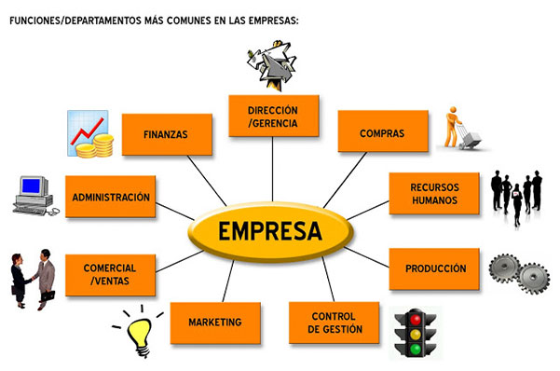
Organización
4 encargados principales
Marketing
Executive
Operations
Financial

Slide 6

Plan de marketing
Redes sociales
Instagram
Facebook
Perfil comercial
Whatsapp para pedidos
Sorteos y promociones
Facebook Insights
Facebook ads
15.000 potenciales clientes
5.4 dolares por cada 1000 usuarios = 82USD

Slide 7

Plan financiero
Inversión inicial
Alquiler de almacén
Insumos necesarios
Empaquetación y distribución
45%

